Slide 1
AutoMax
Presentación del proyecto
Ejes del proyecto
• Frontend NPM y consumo por API.
• BFF / Gateway como entrada única.
• Microservicios y responsabilidades separadas.
• Branching con Git y resolución de conflictos.
• Patrones, pruebas y documentación.
Branching, arquitectura, patrones, pruebas y documentación.
DSY1106 · Desarrollo Fullstack III
Demo, arquitectura, Git, pruebas y documentación
Demo, arquitectura, Git, pruebas y documentación.

Slide 2
¿Qué pide la pauta?
Criterios de entrega
Requisitos de la pauta
Frontend, BFF, microservicios y documentación.
Encargo grupal
Documentación técnica
Evaluación oral
• Frontend NPM.
• Un BFF y al menos dos microservicios.
• Arquetipos Maven para backend.
• Todo versionado en GitHub.
• Patrones y arquetipos.
• Branching en Git.
• README por componente.
• `repositorios.txt` con enlaces finales.
• 15 minutos en total.
• Exposición individual.
• Preguntas sobre patrones, branching y pruebas.
• 70% del puntaje.
Criterio principal
Arquitectura, Git, documentación y pruebas respaldan la calidad de la solución.
AutoMax · proyecto fullstack
2

Slide 3
Arquitectura general de AutoMax
Frontend, BFF, microservicios y datos
Flujo de arquitectura
Frontend, BFF, microservicios y datos.
Frontend NPM
BFF / Gateway
Microservicios
Persistencia
• React y Axios.
• Rutas protegidas.
• Consume una API única.
• Entrada única.
• Adapta respuestas.
• Centraliza seguridad.
• Usuarios.
• Vehículos.
• Turnos y servicios.
• H2 en memoria.
• MongoDB.
Arquitectura integrada
Ventajas del diseño
El frontend conversa con una capa de entrada que distribuye la lógica hacia servicios especializados.
La separación de responsabilidades y el control de cambios ordenan la solución.
AutoMax · proyecto fullstack
3

Slide 4
Frontend NPM
Elementos principales del cliente web
Arquitectura del frontend
Organización por componentes y control de acceso.
Componentes clave
Arquitectura del frontend
• React organiza la interfaz por componentes.
• `package.json` concentra dependencias y scripts.
• Axios centraliza las llamadas HTTP.
• `AuthContext` guarda sesión y usuario.
• `ProtectedRoute` controla accesos según rol.
• Bootstrap y React-Bootstrap mantienen consistencia visual.
El frontend muestra datos, pide acciones y protege rutas sin mezclar lógica de negocio.
Rol del frontend
El frontend consume la API, controla la navegación y mejora la experiencia del usuario.
AutoMax · proyecto fullstack
4

Slide 5
BFF / Gateway
Entrada única, adaptación y seguridad
Función del BFF
Entrada única, adaptación y seguridad.
Frontend NPM
BFF / Gateway
Servicios específicos
• Pide una acción.
• No conoce detalles internos.
• Agrega datos.
• Traduce respuestas.
• Filtra y valida.
• Usuarios.
• Vehículos.
• Turnos.
• Catálogo de servicios.
Comunicación centralizada
Gateway como entrada
El BFF consolida peticiones del frontend; por ejemplo, al registrar un turno, la solicitud llega a una sola API.
El gateway valida cada solicitud; por ejemplo, una consulta de vehículos va a `vehiculos-service`.
AutoMax · proyecto fullstack
5

Slide 6
Microservicios
Servicios separados por dominio
Separación por dominios
Usuarios, vehículos, turnos y catálogo.
usuarios-service
vehiculos-service
turnos-service
Autenticación
• Registro y login.
• Control de usuarios y roles.
• Base para autenticación.
• Gestión de autos.
• Estado del vehículo.
• Datos asociados al cliente.
• Reserva de citas.
• Fechas y horarios.
• Relación con vehículo y usuario.
• Login y registro.
• Base para acceso seguro.
• Soporte de acceso.
Separación de dominios
Arquitectura evolutiva
Cada microservicio resuelve un problema puntual. Eso permite cambiar una parte sin romper todo el sistema.
La separación de dominios define la comunicación entre servicios y favorece el trabajo independiente.
AutoMax · proyecto fullstack
6

Slide 7
Patrones de diseño
Persistencia, negocio y acceso
Aplicación de patrones
Persistencia, negocio, acceso y comportamiento.
Repository
Service Layer
Strategy / Guards
DI / Singleton
• Separa persistencia.
• Encapsula consultas.
• Facilita pruebas.
• Reglas de negocio.
• Orquesta operaciones.
• Evita lógica en controladores.
• Cambia el comportamiento.
• Ejemplo: rutas protegidas.
• Reglas por rol o estado.
• Spring gestiona beans.
• Reutilización segura.
Relación entre patrones
Repository guarda el acceso a datos, Service Layer concentra la lógica, Strategy cambia comportamientos según el contexto y la inyección de dependencias evita acoplamiento fuerte.
AutoMax · proyecto fullstack
7

Slide 8
Arquetipos Maven
Estandarización del backend
Estructura y repetibilidad
Arquetipos Maven y proyectos consistentes.
Inicialización
Configuración
Estructura base
Documentación
• Usar un arquetipo base.
• Crear estructura estándar.
• `pom.xml`.
• Dependencias y plugins.
• `src/main/java`.
• `src/main/resources`.
• README.
Ventajas
Los arquetipos dan una estructura común, reducen errores y aceleran la creación de servicios.
AutoMax · proyecto fullstack
8

Slide 9
Branching en Git
Flujo de integración
Estructura de ramas
main, develop y feature/*.
main
Rama estable
develop
Integra cambios del equipo
feature/login
feature/bff
feature/services
Cambios aislados
Endpoint y pruebas
Microservicios
Integración colaborativa
Resolución de conflictos
branch → commit → PR → revisión → merge
Se resuelven en la rama y se validan antes del merge.
AutoMax · proyecto fullstack
9

Slide 10
Buenas prácticas y pruebas
Mantenimiento y validación de la solución
Calidad del código
Mantenimiento y validación de la solución.
Buenas prácticas
Pruebas
• Separación de responsabilidades.
• Nombres claros en clases y métodos.
• README por componente.
• Variables de entorno y configuración externa.
• Código limpio y estructura consistente.
• Unit tests para servicios y lógica clave.
• Mock de dependencias cuando corresponda.
• Validación de endpoints importantes.
• Cobertura de rutas críticas.
• Evidencia de ejecución y resultados.
Valor de las pruebas
Las pruebas no están solo para aprobar: sirven para evitar regresiones y demostrar que la arquitectura elegida realmente ayuda a mantener el sistema.
AutoMax · proyecto fullstack
10

Slide 11
Síntesis técnica
Arquitectura, Git y calidad
Integración de componentes
Frontend, backend y calidad.
Frontend NPM
Backend y microservicios
Git y calidad
• React y componentización.
• Axios y autenticación.
• ProtectedRoute y navegación segura.
• Gateway como entrada única.
• Usuarios, vehículos, turnos y servicios.
• Separación por dominios.
• Branching en Git.
• Pruebas unitarias.
• Buenas prácticas y documentación.
Integración del sistema
Frontend, backend y calidad trabajan juntos para mantener una solución ordenada y trazable.
AutoMax · proyecto fullstack
11

Slide 12
Documentación y trazabilidad
Archivos y repositorios del proyecto
Inventario documental
Documentos técnicos y repositorios.
Documentos técnicos
Repositorios del proyecto
• `EVALUACION_PARCIAL_2_ESTUDIANTE.pdf`: pauta base y criterios.
• README por componente: ejecución, puertos y dependencias.
• Patrones, arquetipos y branching: decisiones técnicas.
• `repositorios.txt`: URLs finales verificables.
• ERS, manual, API y testing: respaldo documental.
• `Mecanica-ev3`: repo principal consolidado.
• `01_Monolito/`: app real ejecutable.
• `02_Microservicios/`: arquitectura del informe.
• `03_Documentacion/`: entregables y evidencia.
• `Djangofullstacktrabajomecanica/`: referencia comparativa.
Trazabilidad final
La trazabilidad final debe usar enlaces reales y verificables.
AutoMax · proyecto fullstack
12

Slide 13
Validaciones técnicas
BFF, branching y pruebas
Conclusiones de la solución
Arquitectura, integración y calidad.
BFF / Gateway
Branching
Pruebas
Centraliza la comunicación del frontend con el backend y reduce acoplamiento.
main, develop y feature/* organizan integración y trabajo paralelo.
Validan el comportamiento crítico y evitan regresiones.
Cierre técnico
Arquitectura, control de versiones y pruebas sostienen la calidad del proyecto.
AutoMax · proyecto fullstack
13

Slide 14
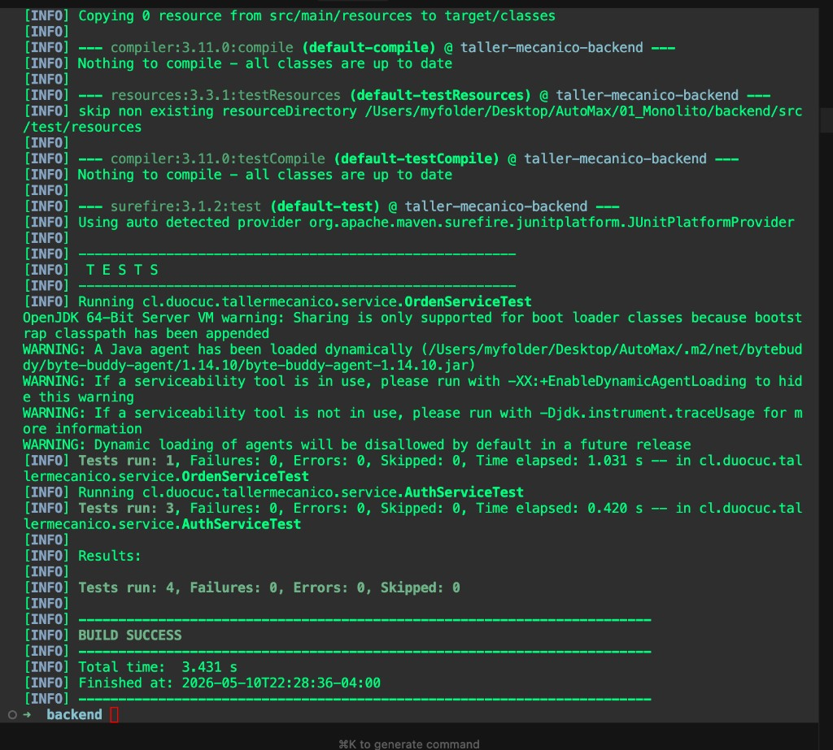
Evidencia de pruebas
Salida real de Maven
Validación automatizada
Autenticación y flujo de órdenes.
Qué valida
Salida real de Maven
• `AuthServiceTest`: registro, login y JWT para acceso protegido.
• `OrdenServiceTest`: creación de turno y orden asociada.
• `mvn test`: ejecuta la suite completa y confirma estabilidad.
• La terminal real demuestra trazabilidad de la ejecución.
AuthServiceTest
Login y token JWT.
OrdenServiceTest
Turno + orden.
BUILD SUCCESS
Suite sin fallos.
AutoMax · proyecto fullstack
14

